Slide 1
UNIDAD 2
Conceptos de Lenguaje de Bajo Nivel. Instrucciones
Notes:
Formato de instrucción// Modos de direccionamiento// Sílabas// Interpretación de los bits del código de operación.
Referencias:
https://es.wikipedia.org/wiki/Lenguaje_de_bajo_nivel
https://www.uclm.es/profesorado/licesio/Docencia/MIE/TEMAII.pdf
http://www.infor.uva.es/~bastida/OC/Formatos.pdf
http://www.infor.uva.es/~cevp/FI_II/fichs_pdf_teo/FI_II_tema11_InstrMaq_nue.pdf
http://es.slideshare.net/melpp/formatos-de-instruccin
https://es.wikipedia.org/wiki/C%C3%B3digo_de_operaci%C3%B3n
http://www.alciro.org/alciro/microcontroladores-8051_24/PSW-Program-Status-Word_363.htm

Slide 2
Programas. Lenguajes de Programación
Los computadores ejecutan programas, los cuales son secuencia de operaciones conducentes a resolver un problema determinado.
Características de los programas
Están compuestos por secuencias de instrucciones o sentencias.
Se escriben utilizando una notación formal conveniente.
Pueden ser escritos por personas (programadores), o bien pueden ser generados automáticamente mediante una herramienta adecuada.
Un programa en ejecución se encuentra cargado en memoria principal.
Lenguaje de programación: una notación formal para describir algoritmos o funciones que serán ejecutadas por un computador

Slide 3
Lenguaje de Programación de bajo nivel
Un lenguaje de programación de características bajo nivel es aquel en el que sus instrucciones
ejercen un control directo sobre el hardware y
están condicionados por la estructura física de las computadoras que lo soportan
Se utiliza este tipo de lenguajes para programar tareas críticas de los sistemas operativos, de aplicaciones en tiempo real o controladores de dispositivos
Notes:
El uso de la palabra bajo en su denominación no implica que el lenguaje sea inferior a un lenguaje de alto nivel, si no que se refiere a la reducida abstracción entre el lenguaje y el hardware. Por ejemplo, se utiliza este tipo de lenguajes para programar tareas críticas de los sistemas operativos, de aplicaciones en tiempo real o controladores de dispositivos.

Slide 4
Lenguaje de Programación de bajo nivel
La estructura de los lenguajes son como sigue:
Lenguaje Máquina - El lenguaje de máquina o código máquina es el sistema de códigos directamente interpretable por un circuito micro programable, como el microprocesador de una computadora. Este lenguaje está compuesto por un conjunto de instrucciones que determinan acciones a ser tomadas por la máquina. Un programa consiste en una cadena de estas instrucciones más un conjunto de datos sobre el cual se trabaja. Estas instrucciones son normalmente ejecutadas en secuencia, con eventuales cambios de flujo causados por el propio programa o eventos externos. El lenguaje de máquina es específico de la arquitectura de la máquina.
Lenguajes ensambladores - También denominados nemotécnicos o nemónicos, no son ya programas ejecutables directamente por el ordenador, sino textos de código fuente que necesitan de alguna herramienta para su conversión a lenguaje máquina, son los programas llamados ensambladores. Sus instrucciones suelen ser una denominación abreviada de la instrucción máquina que simbolizan, y tienen una correspondencia casi directa a las instrucciones máquina que representan. El código resultante de la ejecución del programa ensamblador generaría un código binario ejecutable.
Notes:
Dicho lenguaje es muy simple o nada complicado, pero estructurar programas a ese nivel es muy difícil. Dado que este lenguaje viene dado por las especificaciones técnicas del hardware, no permite una abstracción fuera de lo estipulado para el microprocesador de un ordenador. Consecuentemente, es fácilmente trasladado a lenguaje de máquina.
La estructura de los lenguajes son como sigue:
Lenguaje Máquina - Las invocaciones a memoria, como los procesos aritmético lógicos son posiciones literales de conmutadores físicos del hardware en su representación booleana. Estos lenguajes son literales de tareas. El lenguaje de máquina o código máquina es el sistema de códigos directamente interpretable por un circuito microprogramable, como el microprocesador de una computadora o el microcontrolador de un autómata. Este lenguaje está compuesto por un conjunto de instrucciones que determinan acciones a ser tomadas por la máquina. Un programa consiste en una cadena de estas instrucciones más un conjunto de datos sobre el cual se trabaja. Estas instrucciones son normalmente ejecutadas en secuencia, con eventuales cambios de flujo causados por el propio programa o eventos externos. El lenguaje de máquina es específico de la arquitectura de la máquina, aunque el conjunto de instrucciones disponibles pueda ser similar entre arquitecturas distintas. Los circuitos microprogramables son sistemas digitales, lo que significa que trabajan con dos únicos niveles de tensión. Dichos niveles, por abstracción, se simbolizan con los números 0 y 1, por eso el lenguaje de máquina sólo utiliza dichos signos. Esto permite el empleo de las teorías del álgebra booleana y del sistema binario en el diseño de este tipo de circuitos y en su programación. Es el único lenguaje que un microprocesador entiende de forma nativa. El lenguaje máquina no puede ser escrito o leído usando un editor de texto, y por lo tanto es raro que una persona lo use directamente
Lenguajes ensambladores - También denominados nemotécnicos o nemónicos, no son ya programas ejecutables directamente por el ordenador, sino textos de código fuente que necesitan de alguna herramienta para su conversión a lenguaje máquina, son los programas llamados ensambladores. Sus instrucciones suelen ser una denominación abreviada de la instrucción máquina que simbolizan, y tienen una correspondencia casi directa a las instrucciones máquina que representan. El código resultante de la ejecución del programa ensamblador generaría un código binario ejecutable. Son instrucciones que ensamblan los grupos de conmutadores necesarios para expresar una mínima lógica aritmética. Están íntimamente vinculados al hardware. Por norma general están disponibles a nivel firmware, cmos o chip set. Estos lenguajes están orientados a procesos. Los procesos se componen de tareas. Contienen tantas instrucciones como la arquitectura del hardware así haya sido diseñada. Por ejemplo: La arquitectura CISC contiene muchas más instrucciones a este nivel, que la RISC. Se considera de segunda generación porque, aunque no es lenguaje nativo del microprocesador, un programador de lenguaje ensamblador debe conocer la arquitectura del microprocesador (como por ejemplo las particularidades de susregistros o su conjunto de instrucciones)

Slide 5
Lenguaje de Programación de bajo nivel
En este tipo de lenguajes se trabaja a nivel de instrucciones, es decir, su programación es al más fino detalle, además, está completamente orientado a la máquina.
Adaptación - Máxima entre programación y aprovechamiento del recurso de la máquina.
Velocidad - Máxima al contar con un acceso directo a los recursos, sin capas intermedias.
Portabilidad - Mínima por estar restringido a las especificaciones del fabricante.
Abstracción - Mínima por depender completamente de la técnica del hardware.
Uso - Requiere de la máxima atención y de una organización estructurada en base a los planos del hardware y del objetivo del software.
Notes:
En este tipo de lenguajes se trabaja a nivel de instrucciones, es decir, su programación es al más fino detalle, además, está completamente orientado a la máquina.
Adaptación - Máxima entre programación y aprovechamiento del recurso de la máquina.
Velocidad - Máxima al contar con un acceso directo a los recursos, sin capas intermedias.
Portabilidad - Mínima por estar restringido a las especificaciones del fabricante.
Abstracción - Mínima por depender completamente de la técnica del hardware.
Uso - Requiere de la máxima atención y de una organización estructurada en base a los planos del hardware y del objetivo del software.

Slide 6
Lenguaje de Programación de alto nivel
La codificación de programas en binario es conveniente y natural para la circuitería del computador, pero es difícil para un programador humano.
El lenguaje ensamblador surgió para facilitar la escritura de programas de
computador.
Es un lenguaje simbólico que da nombres a las instrucciones de máquina, y permite dar nombres a posiciones de memoria que contienen instrucciones o datos.
Los lenguajes de alto nivel facilitan la tarea de los programadores, ya que se encuentran más próximos a la forma de pensar de los humanos.
La programación en lenguajes de alto nivel es más productiva, ya que los programas son más cortos (en cuanto a líneas de código).
Hoy en día la práctica totalidad de los programadores trabaja utilizando lenguajes de alto nivel.

Slide 7
Lenguaje de Programación
Lenguajes de bajo nivel: cercanos a la arquitectura de la máquina.
Lenguajes de alto nivel: cercanos a la forma de pensar del programador.
Lenguaje máquina: el único que la circuitería de la máquina es capaz de interpretar.
Sus instrucciones se encuentran codificadas en binario.
Lenguajes simbólicos: no son directamente interpretables por la circuitería de la máquina.
Se codifican mediante símbolos alfanuméricos, de puntuación, paréntesis, separadores, etc.

Slide 8
Lenguaje ensamblador
El lenguaje ensamblador (o lenguaje de ensamble, assembly language) es la representación simbólica de la codificación binaria de un computador.
Códigos de operación representados mediante códigos nemotécnicos.
Datos y referencias codificadas mediante nombres simbólicos (símbolos o etiquetas).
Existe una correspondencia biunívoca entre las instrucciones de máquina y las instrucciones de un lenguaje ensamblador.
Cada instrucción ensamblador es una codificación simbólica de una instrucción de máquina.
El lenguaje ensamblador debe ser traducido a lenguaje máquina para poder ser interpretado y ejecutado directamente por el computador.
Notes:
El lenguaje ensamblador (o lenguaje de ensamble, assembly language) es la representación simbólica de la codificación binaria de un computador.
Códigos de operación representados mediante códigos nemotécnicos.
Datos y referencias codificadas mediante nombres simbólicos (símbolos o etiquetas).
Existe una correspondencia biunívoca entre las instrucciones de máquina y las instrucciones de un lenguaje ensamblador.
Cada instrucción ensamblador es una codificación simbólica de una instrucción de máquina.
Excepción: ensambladores que proporcionan una máquina virtual con pseudoinstrucciones.
El lenguaje ensamblador debe ser traducido a lenguaje máquina para poder ser interpretado y ejecutado directamente por el computador.

Slide 9
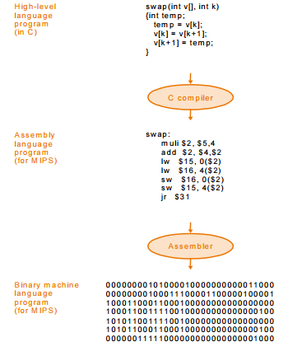
Lenguaje de programación

Slide 10
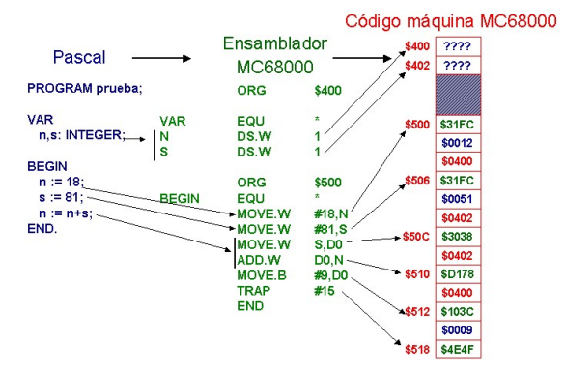
Lenguaje de programación

Slide 11
Lenguaje de programación
La circuitería del computador tan solo comprende los programas escritos en lenguaje máquina.
Los programas escritos en lenguajes simbólicos deben ser traducidos a lenguaje máquina antes de ser ejecutados.
Compilador (Compiler): traductor de lenguaje de alto nivel a lenguaje ensamblador. Hoy día los compiladores pueden traducir los programas directamente a lenguaje máquina.
Ensamblador (Assembler): traductor de lenguaje ensamblador a lenguaje máquina.
Montador (Linker): crea el código máquina ejecutable final.
Cargador (Loader): carga el código ejecutable en memoria y lo prepara para su ejecución.
Notes:
Los compiladores proporcionan hoy en día un código máquina de alta calidad pequeño y rápido, haciendo poco atractiva la programación en ensamblador. Los programadores de ensamblador siguen teniendo ventaja en cuanto a que disponen de un mayor conocimiento global del programa que les permite realizar determinadas optimizaciones del código que resultan muy difíciles para los compiladores.
Puede ser recomendable programar en ensamblador cuando la velocidad del programa y su tamaño sean críticos. Caso especial: computadores empotrados (embedded computers).

Slide 12
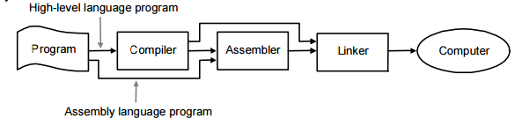
Lenguaje de programación
Notes:
Código (programa) fuente: código escrito por el programador. Puede estar escrito en cualquier lenguaje: alto nivel, ensamblador, código máquina (inusual). Puede contener errores sintácticos porque el programador haya escrito mal el programa.
Código (programa) objeto: código obtenido al traducir el código a lenguaje máquina. No contiene errores sintácticos. A veces no es directamente ejecutable.
Código (programa) ejecutable: listo para ser ejecutado en el computador. Puede contener errores lógicos debidos a que el programa no esté bien diseñado y no realice correctamente la función para la cual se creó.

Slide 13
Carga y Ejecución
Consiste en la transferencia del programa ejecutable a la memoria del computador desde el fichero en disco, y en el posterior lanzamiento de su ejecución.
El programa ejecutable formado por instrucciones en lenguaje máquina se encuentra almacenado en posiciones consecutivas de memoria.
El Contador de Programa (PC) es un registro que contiene la dirección de la posición de memoria que contiene la instrucción que va a ser ejecutada a continuación.
Herramienta utilizada: cargador.
Pertenece al sistema operativo.

Slide 14
Instrucción
Un programa consta de una secuencia de instrucciones, cada una de las cuales especifica una acción particular. Una parte de la instrucción, llamada código de operación, señala la acción que va a ejecutarse.
Muchas instrucciones contienen los datos que se usan, o bien especifican donde están. Todo lo relativo a la localización de los datos sobre los que se realiza la operación (es decir, la dirección de los operandos) se denomina direccionamiento.
El propósito de una instrucción es especificar la acción que debe ser realizada y los operandos sobre los que se efectúa esta acción. Dentro de esos operandos pueden quedar incluidos tantos los datos de la operación como los lugares donde deben depositarse los resultados que la instrucción pueda producir.

Slide 15
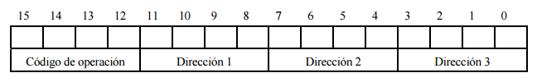
Instrucción
Sea una máquina cuyas instrucciones tienen 16 bits de longitud y las direcciones 4 bits.
Este formato es razonable para un tipo de máquina que tenga 16 registros.
Con este formato, tendremos en total 16 operaciones distintas (4 bits de código de operación) con 3 direcciones.

Slide 16
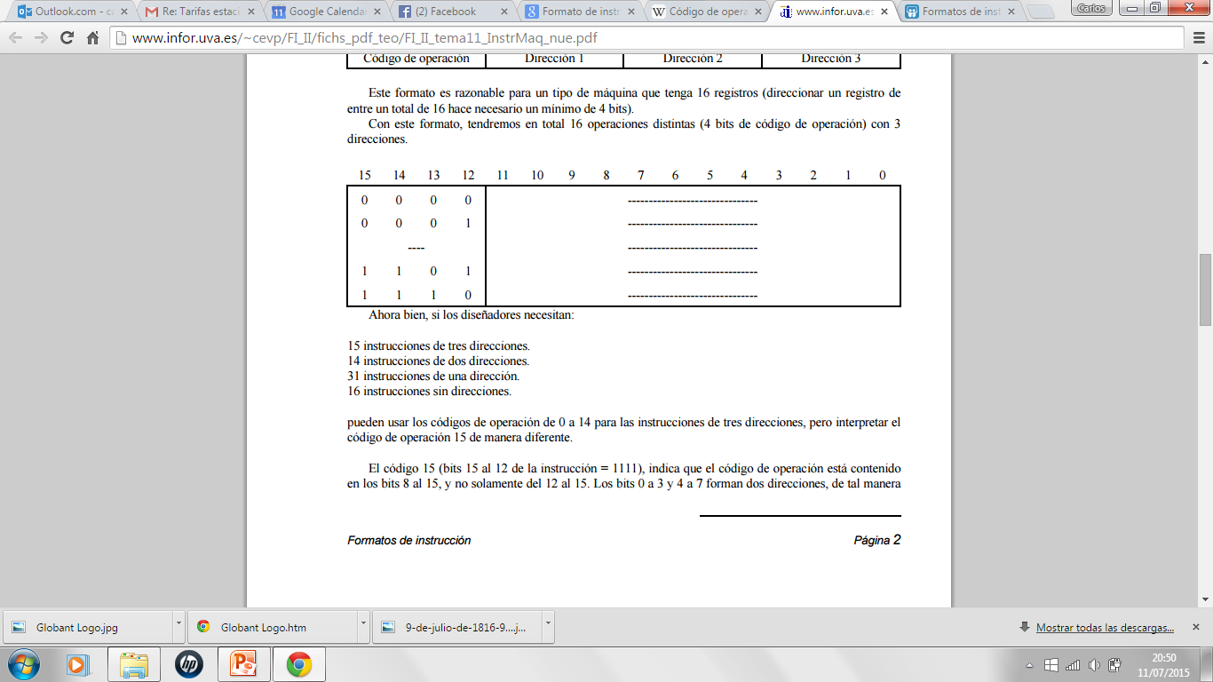
Instrucción
Ahora bien, si los diseñadores necesitan:
15 instrucciones de 3 direcciones
14 instrucciones de 2 direcciones
31 instrucciones de 1 dirección
16 instrucciones sin direcciones
Notes:
Ahora bien, si los diseñadores necesitan:
15 instrucciones de 3 direcciones
14 instrucciones de 2 direcciones
31 instrucciones de 1 dirección
16 instrucciones sin direcciones
Se puede usar los códigos de operación de 0 a 14 para las instrucciones de 3 direcciones, pero interpretar el código de operación de 15 de manera diferente. El código 15 (bits 15 al 12 de la instrucción = 1111), indica que el c´dogio de operación está contenido en los bits 8 al 15, y no solamente del 12 al 15. Los bits 0 a 3 y 4 a 7 forman 2 direcciones, de tal manera que se forman las 14 instrucciones de 2 direcciones (del 1111 0000 al 1111 1101)
Las instrucciones con 1111 en los bits de 12 a 15 y 1110 o 1111 en los bits 8 a 11 serán tratadas como si los códigos de operación estuvieran en los bits 4 a 15, de esta manera tendremos otras 32 nuevos códigos de operación para instrucciones de 1 sola dirección (los 4 bits que quedan libres del 0 al 3).
Como sólo se necesitan 31 instrucciones de 1 dirección, queda la combinación de los bits 15 al 4 con valor 1111 1111 111 para interpretarla como si el código de operación estuviera contenido en los bits del 0 al 15.

Slide 17
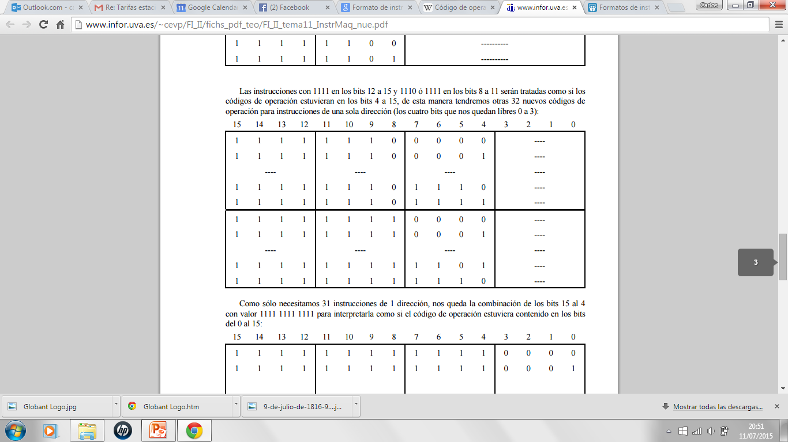
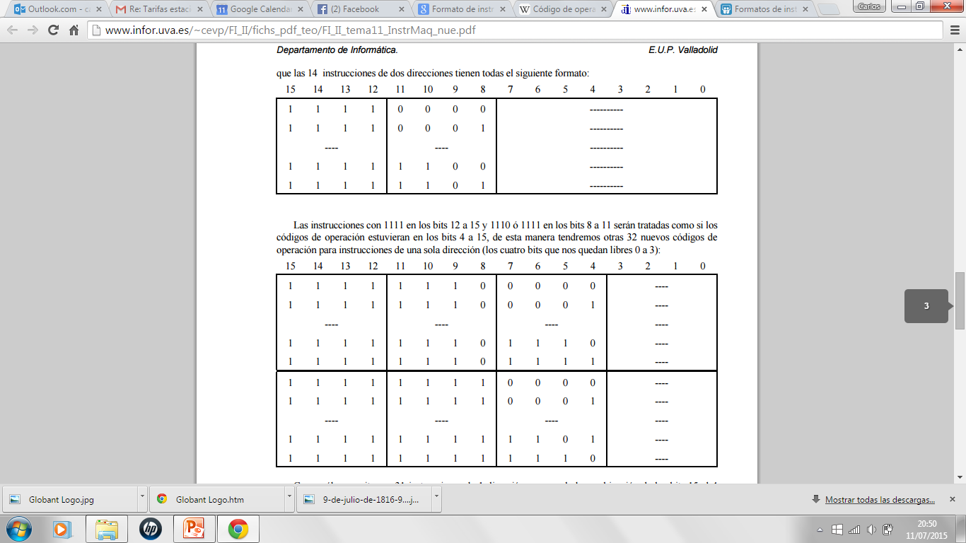
Instrucción
Notes:
Ahora bien, si los diseñadores necesitan:
15 instrucciones de 3 direcciones
14 instrucciones de 2 direcciones
31 instrucciones de 1 dirección
16 instrucciones sin direcciones
Se puede usar los códigos de operación de 0 a 14 para las instrucciones de 3 direcciones, pero interpretar el código de operación de 15 de manera diferente. El código 15 (bits 15 al 12 de la instrucción = 1111), indica que el c´dogio de operación está contenido en los bits 8 al 15, y no solamente del 12 al 15. Los bits 0 a 3 y 4 a 7 forman 2 direcciones, de tal manera que se forman las 14 instrucciones de 2 direcciones (del 1111 0000 al 1111 1101)
Las instrucciones con 1111 en los bits de 12 a 15 y 1110 o 1111 en los bits 8 a 11 serán tratadas como si los códigos de operación estuvieran en los bits 4 a 15, de esta manera tendremos otras 32 nuevos códigos de operación para instrucciones de 1 sola dirección (los 4 bits que quedan libres del 0 al 3).
Como sólo se necesitan 31 instrucciones de 1 dirección, queda la combinación de los bits 15 al 4 con valor 1111 1111 111 para interpretarla como si el código de operación estuviera contenido en los bits del 0 al 15.

Slide 18
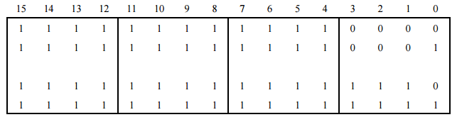
Instrucción
Notes:
Ahora bien, si los diseñadores necesitan:
15 instrucciones de 3 direcciones
14 instrucciones de 2 direcciones
31 instrucciones de 1 dirección
16 instrucciones sin direcciones
Se puede usar los códigos de operación de 0 a 14 para las instrucciones de 3 direcciones, pero interpretar el código de operación de 15 de manera diferente. El código 15 (bits 15 al 12 de la instrucción = 1111), indica que el c´dogio de operación está contenido en los bits 8 al 15, y no solamente del 12 al 15. Los bits 0 a 3 y 4 a 7 forman 2 direcciones, de tal manera que se forman las 14 instrucciones de 2 direcciones (del 1111 0000 al 1111 1101)
Las instrucciones con 1111 en los bits de 12 a 15 y 1110 o 1111 en los bits 8 a 11 serán tratadas como si los códigos de operación estuvieran en los bits 4 a 15, de esta manera tendremos otras 32 nuevos códigos de operación para instrucciones de 1 sola dirección (los 4 bits que quedan libres del 0 al 3).
Como sólo se necesitan 31 instrucciones de 1 dirección, queda la combinación de los bits 15 al 4 con valor 1111 1111 111 para interpretarla como si el código de operación estuviera contenido en los bits del 0 al 15.

Slide 19
Instrucciones
Repertorio o juego de instrucciones: conjunto de instrucciones de máquina que es capaz de ejecutar el computador. Debe ser:
Completo: debe permitir resolver cualquier problema.
Eficaz: los programas deben ser ejecutados en un tiempo razonable.
Está relacionado con:
El número de registros disponibles.
El tamaño de los datos.
Los modos de direccionamiento (maneras de acceder a los datos).
Clasificación de los computadores según su repertorio:
RISC: Reduced Instruction Set Computer (ej.: MIPS, PowerPC).
CISC: Complex Instruction Set Computer (80x86).
VLIW: Very Long Instruction Word (Itanium)

Slide 20
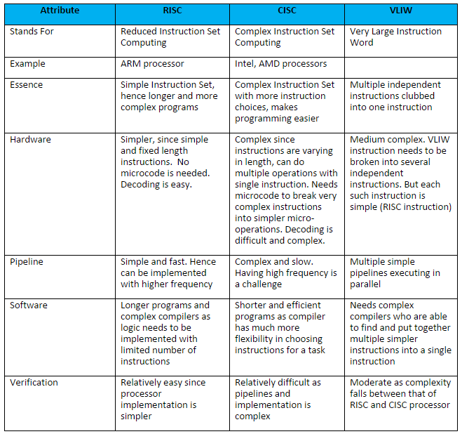
RISC, CISC y VLIW

Slide 21
Instrucciones
El repertorio de instrucciones debe especificar:
Formato de las instrucciones: tamaño fijo, variable o híbrido.
Localización de operandos y resultado, así como modos de direccionamiento de la memoria.
Tipos de datos y tamaños: Enteros (complemento a 2 o BCD, de 8, 16, 32 y 64 bits) y números en coma flotante de 32 y 64 bits (IEEE 754).
Operaciones soportadas: lógicas, aritméticas, etc.
Mecanismos de bifurcación: instrucciones de salto, subrutinas, etc., que modifican el flujo normal de ejecución.
Propiedades de las instrucciones:
Realizan una función única y sencilla.
Emplean un número fijo de operandos en una representación determinada.
Su codificación binaria es bastante sistemática, o al menos es recomendable que lo sea (con objeto de facilitar su decodificación).
Son auto-contenidas, es decir, contienen toda la información necesaria para su ejecución:
Código de operación.
Identificación de los operandos.
Destino.
Ubicación de la siguiente instrucción (normalmente implícita, pues suele ser la siguiente).

Slide 22
Ejemplo – MIPS32
Máquina RISC (computador con repertorio de instrucciones reducido).
Ancho de palabra y tamaño de los buses: 32 bits.
Tamaño de los datos en las instrucciones:
Bit (b): en muy pocas instrucciones.
Byte (8 bits, B)
Halfword (16 bits, H)
Word (32 bits, W)
Doubleword (64 bits, D)
Arquitectura de carga / almacenamiento:
Antes de ser utilizado en una instrucción aritmética, todo dato debe ser cargado previamente en un registro de propósito general.
Instrucciones aritméticas con 3 operandos de 32 bits en registros.
Esquema de bus único para memoria y E/S.
Modos de funcionamiento: usuario, núcleo (kernel), supervisor y depuración.
Notes:
MIPS (Microprocessor without Interlocked Pipeline Stages)

Slide 23
Ejemplo – MIPS32
Tamaño de las instrucciones: 32 bits = 4 bytes.
Número de operandos: 0, 1, 2 o 3.
Instrucciones de carga o almacenamiento: 2 operandos, uno en registro y el otro en memoria (de 8, 16 o 32 bits).
Instrucciones aritméticas o lógicas: 3 operandos de 32 bits en registros.
Instrucciones aritméticas o lógicas con un inmediato: 3 operandos, dos de 32 bits en registros, y el tercero inmediato de 16 bits con extensión de signo (ceros o unos).

Slide 24
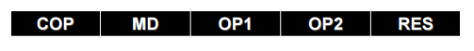
Formato de Instrucción en lenguaje máquina
Formato de instrucción: representación en binario de la misma.
El formato de instrucción especifica el significado de cada uno de los bits que la constituyen.
Longitud del formato de instrucción: número de bits que lo componen.
La información contenida en el formato de la instrucción es:
Código de operación (COP).
Dirección de los operandos (OP1 y OP2).
Dirección del resultado (RES).
Dirección de la siguiente instrucción (casi siempre implícita).
Tipos de representación de los operandos (casi siempre implícitos en el código de operación).
Modificador (MD): suele completar al CO, y sirve para especificar ciertas particularidades de la instrucción:
Tamaño y tipo de los operandos.
A veces se usa para distinguir entre operaciones similares.

Slide 25
Formato de Instrucción en lenguaje máquina
Un computador contendrá instrucciones con diferentes formatos (= no todas las instrucciones del repertorio de un computador tienen el mismo formato).
Un computador dispone de pocos formatos de instrucción diferentes para simplificar su decodificación.
Los formatos son sistemáticos: campos del mismo tipo suelen ocupar la misma longitud y la misma posición.
El código de operación:
Permite distinguir entre los distintos formatos de instrucción de un computador.
Indica la longitud y formato de los operandos (a veces en campos modificadores asociados al mismo).
Las longitudes de los formatos son fracción o múltiplo del tamaño de la palabra del computador.
Para acortar la longitud de los formatos se utiliza direccionamiento implícito: ninguna instrucción, salvo las de salto o bifurcación, contiene la dirección de la siguiente instrucción que se va a ejecutar

Slide 26
Formato de Instrucción en lenguaje máquina
MIPS presenta tres formatos básicos de instrucción (32 bits):
Tipo R, o instrucciones de registro.
Tipo I, instrucciones de transferencia de datos o ramificación condicional.
Tipo J, o de salto incondicional.
Notes:
El compromiso elegido por los diseñadores del MIPS es guardar todas las instrucciones con la misma longitud, por eso se requieren diferentes clases de formatos de instrucción para diferentes clases de instrucciones.

Slide 27
Tipos de Instrucciones
Transferencia de datos: mover, cargar, almacenar.
Aritméticas para enteros: sumar, restar, multiplicar, dividir, etc.
Aritméticas para coma flotante: sumar, restar, multiplicar, dividir, etc.
Operaciones lógicas: and, or, not, xor, etc.
Activación condicional: si es r1 igual r2 entonces, saltar; si r1 es menor que r2, entonces saltar, etc.
Instrucciones de rotación y desplazamiento: desplazar hacia la
izquierda/derecha, etc.
Instrucciones de control de programa: saltar, saltar si menor, saltar y enlazar dirección, etc.
Instrucciones de control de sistema: provocar excepción, llamar al sistema operativo, etc.

Slide 28
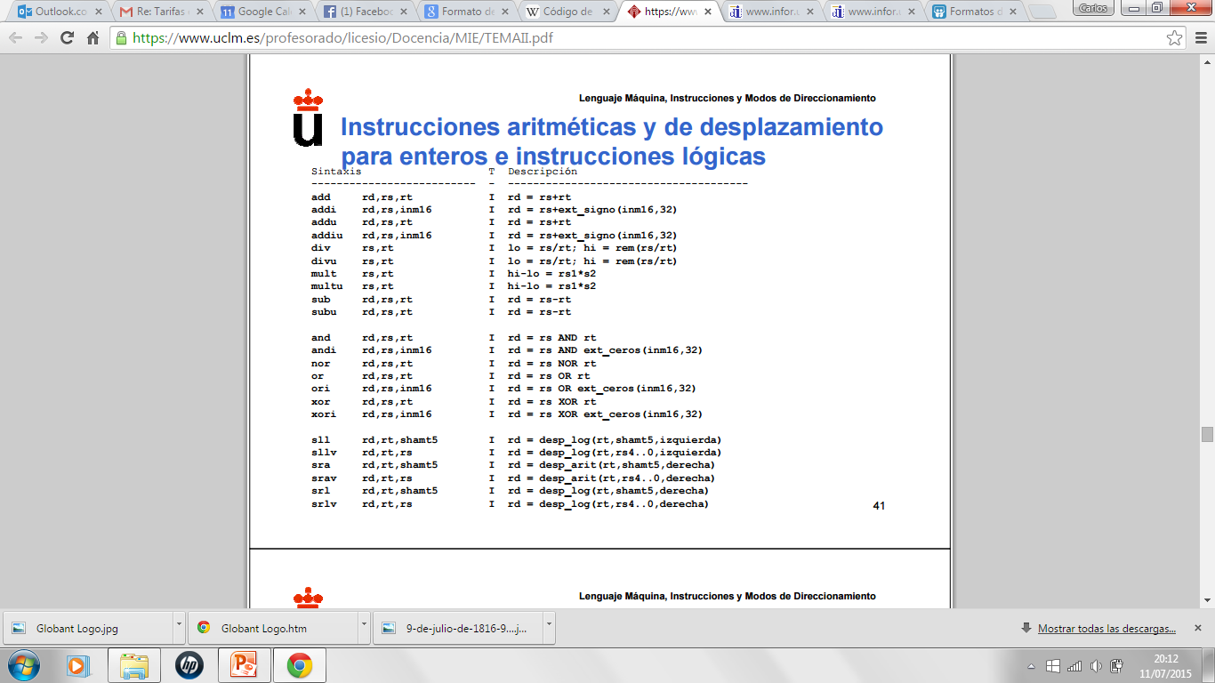
Tipos de Instrucciones
Instrucciones aritméticas y de desplazamiento para enteros e instrucciones lógicas

Slide 29
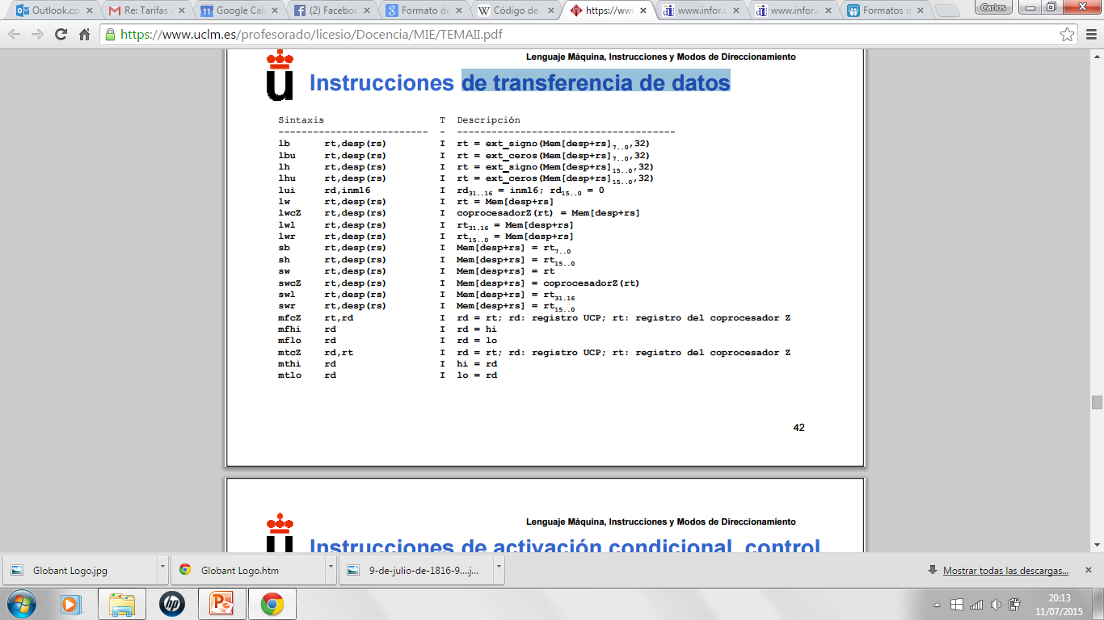
Tipos de Instrucciones

Slide 30
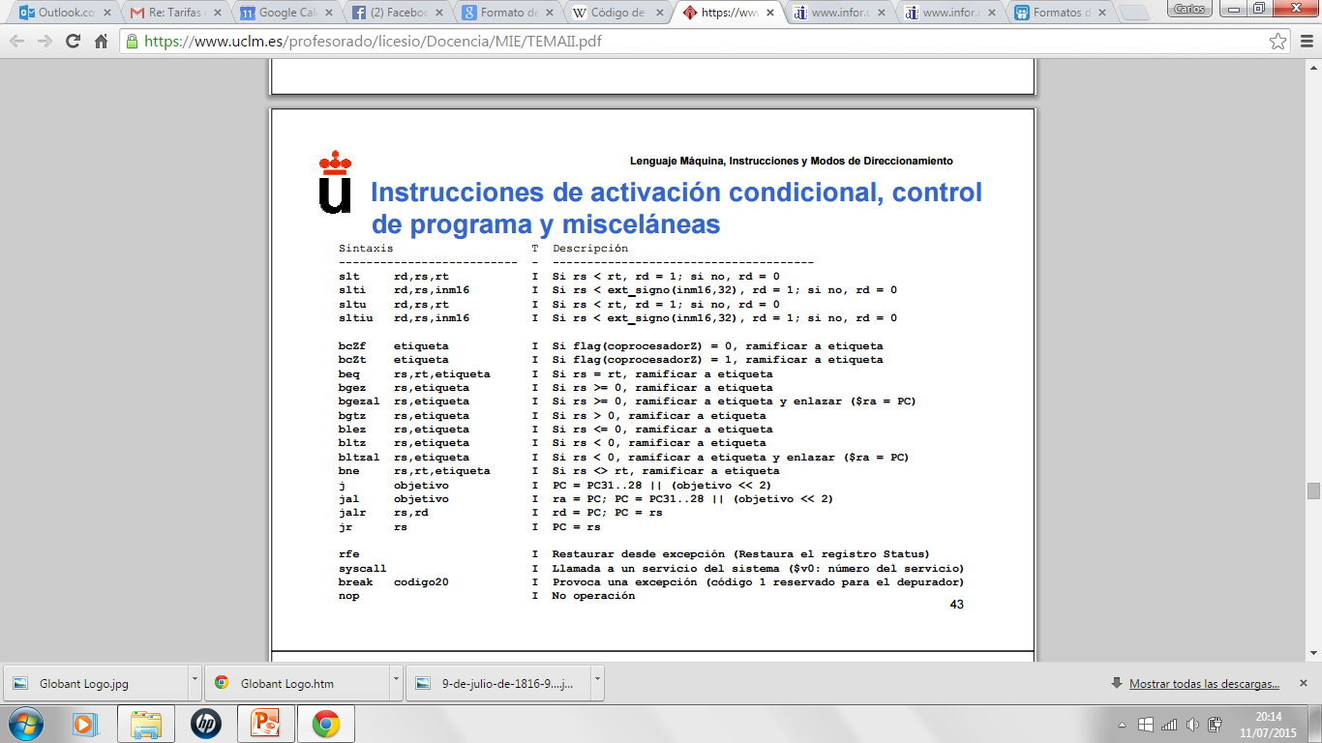
Tipos de Instrucciones
Instrucciones de activación condicional, control de programa y misceláneas

Slide 31
Modos de Direccionamiento
Los operandos pueden ubicarse en los siguientes lugares:
Dentro de la propia instrucción (operandos “inmediatos”):
En el registro de instrucción.
En palabras de extensión o ampliación.
En registros visibles para el programador.
En variables ubicadas en posiciones de memoria.
Los operandos no están contenidos en la instrucción de forma directa por:
Ahorro de espacio.
Empleo de código reubicable y reentrante.
Hay datos formando estructuras más o menos complejas.
Los operandos pueden ser referenciados desde la instrucción de múltiples formas, dando lugar a los modos de direccionamiento

Slide 32
Modos de Direccionamiento
Modo de direccionamiento: mecanismo que permite conocer la ubicación de un objeto (dato o instrucción).
Un computador debe disponer de varios modos de direccionamiento.
No todos los modos de direccionamiento están implementados en todos los computadores.
Los modos de direccionamiento disponibles están determinados por la arquitectura interna de la máquina y por el repertorio de instrucciones.

Slide 33
Modos de Direccionamiento
Modos de direccionamiento:
Direccionamiento directo a registro.
Direccionamiento indirecto a registro con desplazamiento.
Direccionamiento relativo a PC con desplazamiento.
Direccionamiento inmediato.
Direccionamiento pseudodirecto.
Direccionamiento implícito.

Slide 34
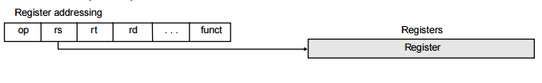
Modos de Direccionamiento
Direccionamiento directo a registro
El campo tiene 5 bits, para operando fuente o destino
Notación: $n
Los registros tienen alias, indicando la función para la que están dedicados según los convenios adoptados por programadores y compiladores.
Ejemplo: add $16, $17, $18
suma el contenido del registro 17 con el registro 18 y lo almacena en el registro 16.

Slide 35
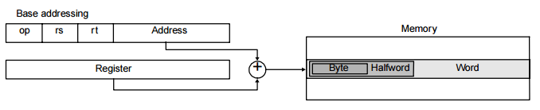
Modos de Direccionamiento
Direccionamiento indirecto a registro con desplazamiento
Campos:
Registro: 5 bits.
Desplazamiento: 16 bits.
Permitido para operando fuente en almacenamientos y destino en cargas.
Notación: desplazamiento($n)
Ejemplo: lw $16, 20($17)
carga (“load”) en el registro 16 la palabra contenida 20 bytes más allá de la dirección almacenada en el registro 17.

Slide 36
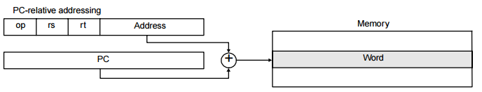
Modos de Direccionamiento
Direccionamiento relativo a PC con desplazamiento
Campos:
Desplazamiento: 16 bits.
El desplazamiento se alinea a múltiplo de 4 bits y se extiende en signo a 32 bits para calcular la dirección efectiva.
Se utiliza para direcciones en bifurcaciones.
Notación: oculto en etiqueta.
Ejemplo: bne $16, $17, Fin
Si el contenido del registro 16 es ≠ del 17, entonces salta a la dirección indicada por la etiqueta “Fin”

Slide 37
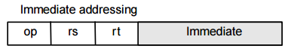
Modos de Direccionamiento
Direccionamiento inmediato
Campos:
Inmediato de 16 bits.
Los datos inmediatos se extienden a 32 bits.
En ciertas instrucciones se hace extensión de signo.
En otras instrucciones se hace extensión con ceros.
También se usa para indicar la longitud de un desplazamiento.
En este caso el inmediato es de 5 bits.
Permitido sólo para operandos fuente
Notación: dato (sin prefijo).
Ejemplo: addi $16, $17, 1
suma una unidad al contenido del registro 17 y el resultado lo almacena en el registro 16.

Slide 38
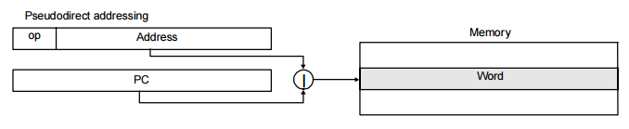
Modos de Direccionamiento
Direccionamiento pseudodirecto
Campos:
Dirección de 26 bits.
La dirección se desplaza dos bits a la izquierda, y se concatena a los cuatro primeros bits del contador de programa.
Se utiliza en instrucciones de salto.
Notación: dirección (sin prefijo)
Ejemplo: j 2500
salta a la dirección de memoria correspondiente a la palabra 2500 (dirección 10000).

Slide 39
Modos de Direccionamiento
Direccionamiento implícito
Un operando tiene direccionamiento implícito cuando está determinado por el código de operación.
Ejemplo: jal 2500
almacena la dirección de la siguiente instrucción del programa (PC + 4) en el registro de retorno $ra y salta a la dirección de memoria correspondiente a la palabra 2500 (dirección 10000), donde empieza una subrutina

Slide 40
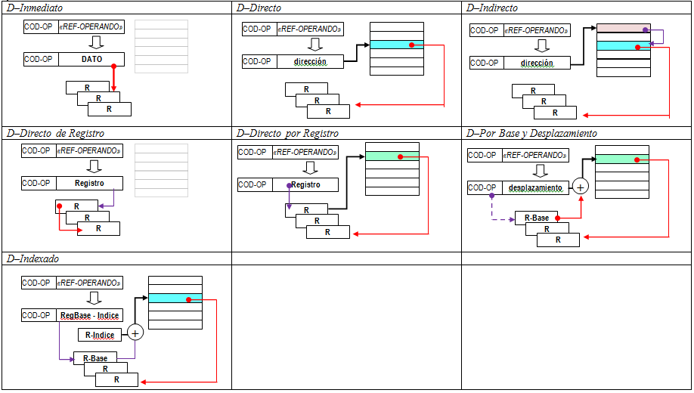
Modos de Direccionamiento

Slide 41
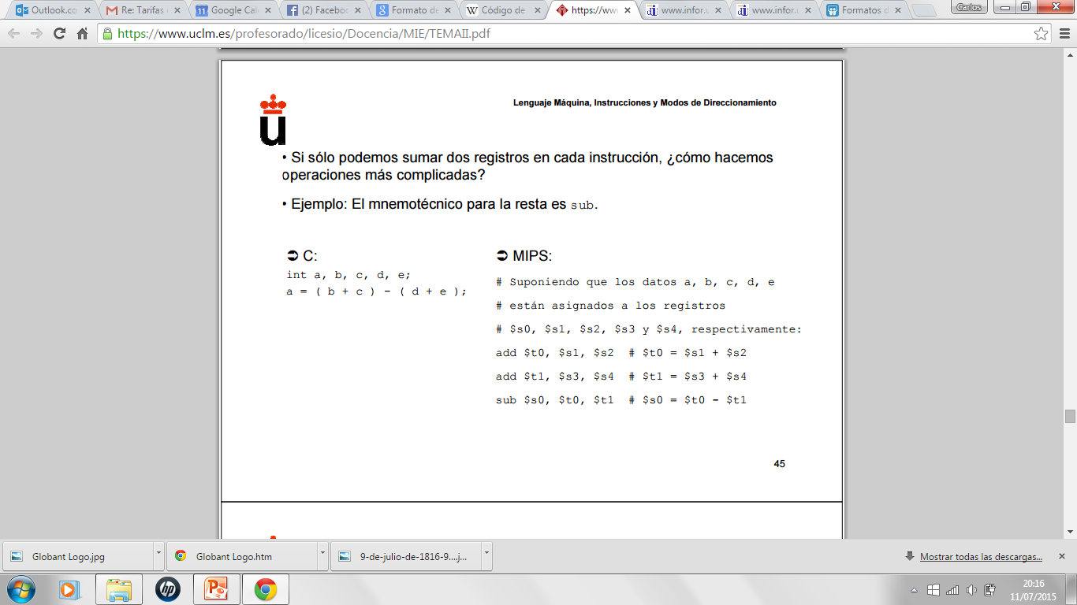
Extra
Si sólo podemos sumar dos registros en cada instrucción, ¿cómo hacemos operaciones más complicadas?

Slide 42
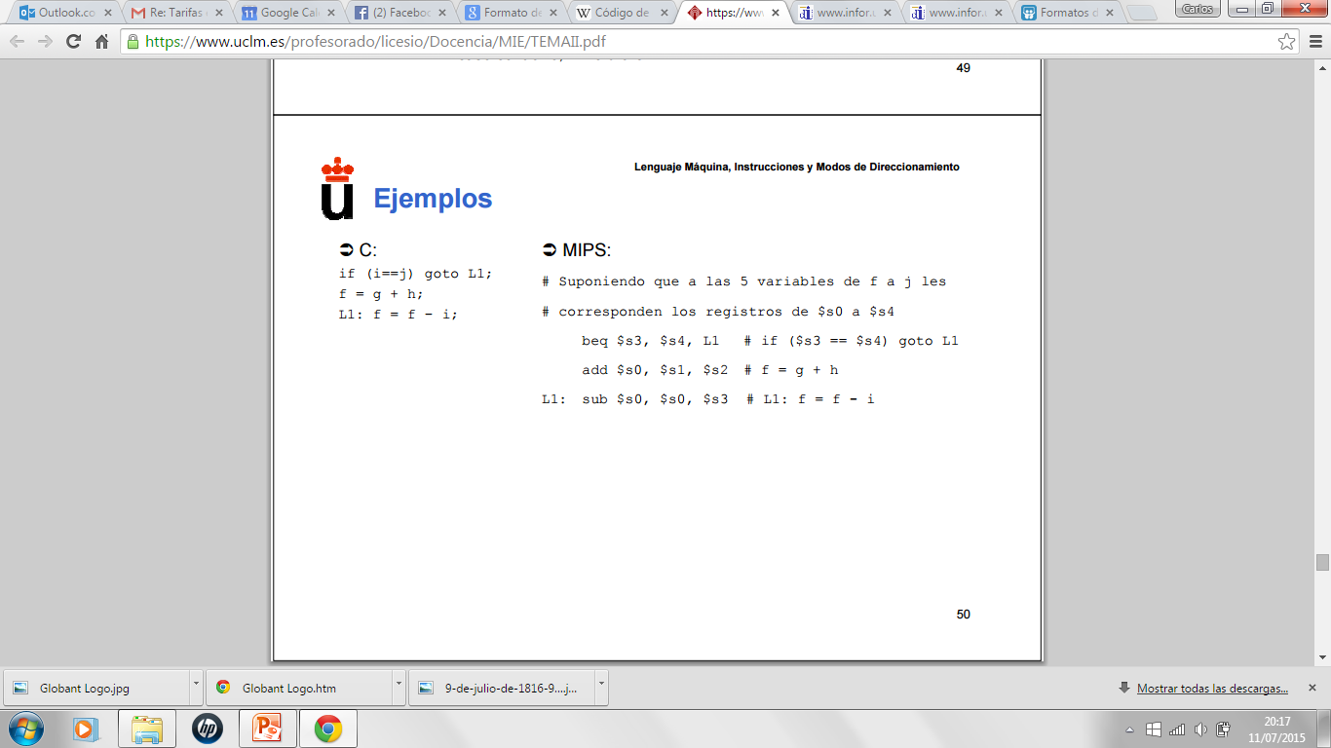
Extra
¿cómo hacemos operaciones más complicadas?
Notes:
beq (branch if equal) [beq r1, r2, etiqueta]: Compara los valores contenidos en ambos registros, si son iguales, el flujo de programa salta a la instrucción que corresponde a la etiqueta, y si no lo son, la instrucción que se ejecuta es la siguiente a ésta.
bne (branch if not equal) [bne r1, r2, etiqueta]: En este caso, si lo valores de ambos registros no son iguales, el programa salta a la instrucción que corresponde a la etiqueta, y si son iguales, la instrucción que se ejecuta es la siguiente a ésta.
slt (set on less than) [slt r1, r2, r3]: El registro r1 se cargará con el valor 1 si el valor contenido en r2 es menor que el de r3, en caso contrario, r1 valdrá 0.

Slide 43
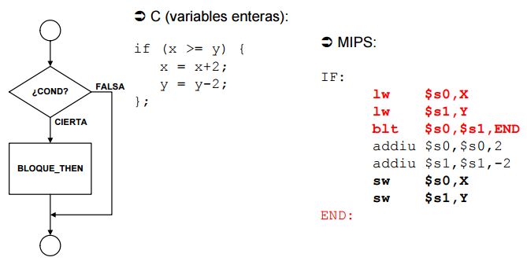
Extra
Condición IF-THEN
¿cómo hacemos operaciones más complicadas?
Notes:
lw (load word) y sw (store word) permiten realizar transferencias entre memoria y registros de palabras enteras, utilizando la dirección de memoria almacenada en un registro base. Sintaxis:
lw registro_destino, desplazamiento(registro_origen)
sw registro_origen, desplazamiento(registro_destino)
La posición de memoria exacta se indica mediante un desplazamiento en bytes relativo a la dirección de memoria contenida en el registro origen (lw) o destino (sw).

Slide 44
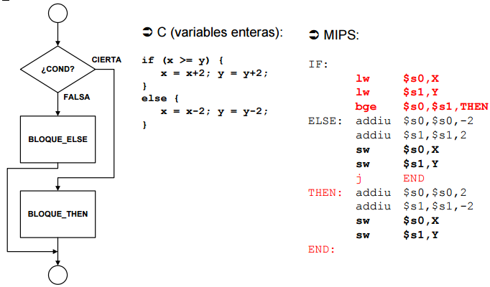
Extra
¿cómo hacemos operaciones más complicadas?
Condición IF-THEN-ELSE

Slide 45
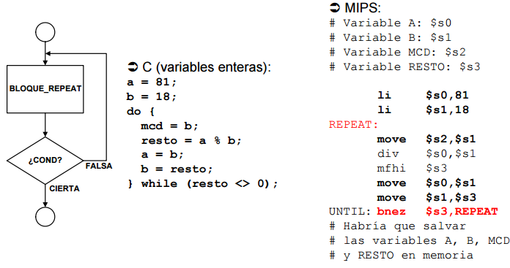
Extra
Condición REPEAT-UNTIL
¿cómo hacemos operaciones más complicadas?
Notes:
Algoritmo ejemplo: cálculo del máximo común divisor, con gestión de variables mediante registros

Slide 46
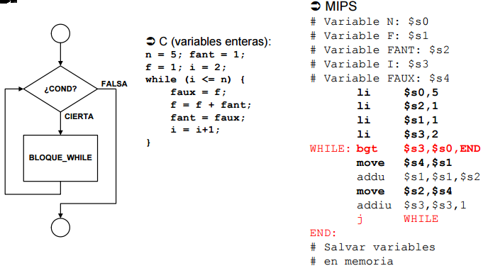
Extra
Condición WHILE-DO
¿cómo hacemos operaciones más complicadas?
Notes:
Algoritmo del ejemplo: cálculo del término enésimo de la serie de Fibonacci

Slide 47
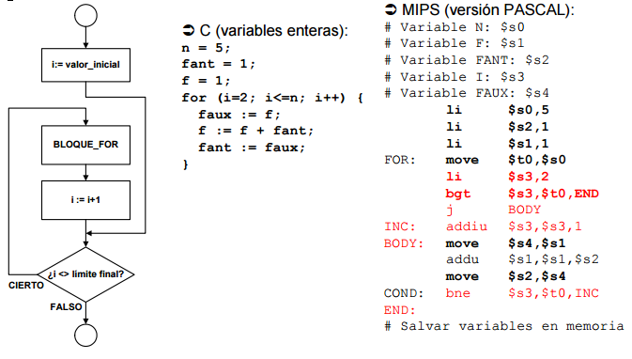
Extra
Condición FOR
¿cómo hacemos operaciones más complicadas?

